Slide 1
Beschrijvende en inferentiële statistiek
Module 9
Hoofdstuk 11: het verband tussen categorische variabelen
(11.5 is geen tentamenstof)
Jasper Muis

Slide 2
Inferentiële statistiek: overzicht van de stof
Aantal variabelen | Soort variabele(n) | Betrouwbaarheidsinterval | Hypothesetoets
1 | Categorisch
1 | Kwantitatief
2 (of meer) | Kwantitatief en 2 onafhankelijke groepen
 | Kwantitatief en 2 afhankelijke groepen
 | Categorisch | - | chi-kwadraat
 | Y= Kwantitatief X= Kwantitatief en/of categorisch | - | correlatie en regressie
dit hebben we gedaan.

Slide 3
Inferentiële statistiek: overzicht van de stof
Aantal variabelen | Soort variabele(n) | Betrouwbaarheidsinterval | Hypothesetoets
1 | Categorisch
1 | Kwantitatief
2 (of meer) | Kwantitatief en 2 onafhankelijke groepen
 | Kwantitatief en 2 afhankelijke groepen
 | Categorisch | - | chi-kwadraat
 | Y= Kwantitatief X= Kwantitatief en/of categorisch | - | correlatie en regressie
Module 9.

Slide 4
Hypothese van onderzoeker: er is een verband tussen iemands toestand na een ongeluk en het dragen van autogordels. Een steekproef onder 577.004 personen die bij een ongeluk betrokken waren laat zien:
 | Dragen gordels
Toestand na ongeluk | JA | NEE | Totaal
Overleden | 510 | 1601 | 2111
Zwaargewond | 156.184 | 90.264 | 246.448
Lichtgewond of niks aan de hand | 256.184 | 72.261 | 328.445
Totaal | 412.878 | 164.126 | 577.004

Slide 5
categorische variabele (toestand) met 3 categorieën.
categorische variabele (dragen van gordels) met 2 categorieën.
 | Dragen van gordels
Toestand na het ongeluk | JA | NEE | Totaal
Overleden | 510 | 1601 | 2111
Zwaargewond | 156.184 | 90.264 | 246.448
Lichtgewond of niks aan de hand | 256.184 | 72.261 | 328.445
Totaal | 412.878 | 164.126 | 577.004

Slide 6
 | Dragen van gordels
Toestand na het ongeluk | JA | NEE | Totaal
Overleden | 510 | 1601 | 2111
Zwaargewond | 156.184 | 90.264 | 246.448
Lichtgewond of niks aan de hand | 256.184 | 72.261 | 328.445
Totaal | 412.878 | 164.126 | 577.004
marginale distributies:
kijk naar de totalen per variabele

Slide 7
 | Dragen van gordels
Toestand na het ongeluk | JA | NEE | Totaal
Overleden | 510 | 1601 | 2111
Zwaargewond | 156.184 | 90.264 | 246.448
Lichtgewond of niks aan de hand | 256.184 | 72.261 | 328.445
Totaal | 412.878 | 164.126 | 577.004
marginale kans op “overleden”: 2111 / 577.004 = 0,0037 (=0,37%)

Slide 8
 | Dragen van gordels
Toestand na het ongeluk | JA | NEE | Totaal
Overleden | 510 | 1601 | 2111
Zwaargewond | 156.184 | 90.264 | 246.448
Lichtgewond of niks aan de hand | 256.184 | 72.261 | 328.445
Totaal | 412.878 | 164.126 | 577.004
conditionele distributie voor mensen die gordels dragen
conditionele distributie voor mensen die geen gordel dragen

Slide 9
 | Dragen van gordels
Toestand na het ongeluk | JA | NEE | Totaal
Overleden | 510 | 1601 | 2111
Zwaargewond | 156.184 | 90.264 | 246.448
Lichtgewond of niks aan de hand | 256.184 | 72.261 | 328.445
Totaal | 412.878 | 164.126 | 577.004
conditionele kans op “overleden”, gegeven dat mensen een gordel dragen: 510 / 412.878 = 0,0012 (=0,12%)

Slide 10
 | Dragen van gordels
Toestand na het ongeluk | JA | NEE | Totaal
Overleden | 510 | 1601 | 2111
Zwaargewond | 156.184 | 90.264 | 246.448
Lichtgewond of niks aan de hand | 256.184 | 72.261 | 328.445
Totaal | 412.878 | 164.126 | 577.004
conditionele kans op “overleden”, gegeven dat mensen geen gordel dragen: 1601 / 164.126 = 0,0098 (=0,98%)

Slide 12
Hypothesen:
Chi-kwadraat toets
H₀: De toestand na het ongeluk is onafhankelijk van het dragen van autogordels.
H_{a}: De toestand na het ongeluk is afhankelijk van het dragen van autogordels.

Slide 13
De Chi-kwadraat toets:
Vergelijk de verwachte en de feitelijke (geobserveerde) frequenties met elkaar.
feitelijk
verwacht (als H₀ waar is)
Assumpties: random (=aselecte) steekproef, en f_{e} ≥ 5 (per cel)

Slide 14
VERWACHTING (f_{e})
 | Dragen van gordels
Toestand na het ongeluk | JA | NEE | Totaal
Overleden | ?? | ?? | 2111
Zwaargewond | ?? | ?? | 246.448
Lichtgewond of niks aan de hand | ?? | ?? | 328.445
Totaal | 412.878 | 164.126 | 577.004
Observed counts: de waardes die je vindt in je steekproef.
Expected counts: de waardes die je zou verwachten als de nulhypothese waar zou zijn.

Slide 15
VERWACHTING (f_{e})
 | Dragen van gordels
Toestand na het ongeluk | JA | NEE | Totaal
Overleden | ?? | ?? | 2111
Zwaargewond | ?? | ?? | 246.448
Lichtgewond of niks aan de hand | ?? | ?? | 328.445
Totaal | 412.878 | 164.126 | 577.004
proportie kolom * proportie rij * totaal
p(overleden) * p(geen gordel) * totale n

Slide 16
VERWACHTING (f_{e})
 | Dragen van gordels
Toestand na het ongeluk | JA | NEE | Totaal
Overleden | ?? | 600,5 | 2111
Zwaargewond | ?? | ?? | 246.448
Lichtgewond of niks aan de hand | ?? | ?? | 328.445
Totaal | 412.878 | 164.126 | 577.004
proportie kolom * proportie rij * totaal
p(overleden) * p(geen gordel) * totale n
(2111 / 577.004) * (164.126 / 577.004) * 577.004 = 600,5

Slide 17
VERWACHTING (f_{e})
 | Dragen van gordels
Toestand na het ongeluk | JA | NEE | Totaal
Overleden | ?? | 600,5 | 2111
Zwaargewond | ?? | ?? | 246.448
Lichtgewond of niks aan de hand | ?? | ?? | 328.445
Totaal | 412.878 | 164.126 | 577.004
proportie kolom * proportie rij * totaal
p(overleden) * p(geen gordel) * totale n
(2111 / 577.004) * (164.126 / 577.004) * 577.004 = 600,5

Slide 18
VERWACHTING (f_{e})
 | Dragen van gordels
Toestand na het ongeluk | JA | NEE | Totaal
Overleden | ?? | 600,5 | 2111
Zwaargewond | ?? | 70.098,2 | 246.448
Lichtgewond of niks aan de hand | ?? | ?? | 328.445
Totaal | 412.878 | 164.126 | 577.004
proportie kolom * proportie rij * totaal
p(zwaargewond) * p(geen gordel) * totale n
(246.448/577.004) * (164.126/577.004) * 577.004 = 70.098,2

Slide 19
VERWACHTING
 | Dragen van gordels
Toestand na het ongeluk | JA | NEE | Totaal
Overleden | 1510,5 | 600,5 | 2111
Zwaargewond | 176.349,8 | 70.098,2 | 246.448
Lichtgewond of niks aan de hand | 235.017,7 | 93.427,3 | 328.445
Totaal | 412.878 | 164.126 | 577.004

Slide 20
FEITELIJK (f_{o})
 | Dragen van gordels
Toestand na het ongeluk | JA | NEE | Totaal
Overleden | 510 | 1601 | 2111
Zwaargewond | 156.184 | 90.264 | 246.448
Lichtgewond of niks aan de hand | 256.184 | 72.261 | 328.445
Totaal | 412.878 | 164.126 | 577.004

Slide 21
De Chi-kwadraat toets:
Chi-kwadraat toets
Vergelijk de feitelijke (geobserveerde) en de verwachte frequenties met elkaar:

Slide 22
eigenschappen van Chi-kwadraat
Chi-squared is altijd een positief getal.
Hoe hoger de chi-squared, hoe groter het bewijs tegen H₀: onafhankelijkheid
De chi-squared is een goodness-of-fit statistic: het geeft aan hoe goed de expected values (de H₀) passen bij de observed values.
De laagst mogelijke waarde van chi-squared is 0, in dat geval zijn de observed counts en de expected counts precies gelijk.

Slide 23
De Chi-kwadraat verdeling:
v = vrijheidsgraden

Slide 24
De Chi-kwadraat verdeling:
Vrijheidsgraden (df) =
(# kolomen -1)*(# rijen -1)
“is altijd éénzijdig” (positieve en negatieve afwijkingen worden gekwadrateerd)
Hoe groter df > des te minder scheef, en meer klokvorm
Tabel C (zie formuleblad)
v = vrijheidsgraden

Slide 25
Chi-kwadraat verdeling: vrijheidsgraden
 | Dragen van gordels
Toestand na het ongeluk | JA | NEE | Totaal
Overleden | 510 | ? | 2111
Zwaargewond | 156.184 | ? | 246.448
Lichtgewond of niks aan de hand | ? | ? | 328.445
Totaal | 412.878 | 164.126 | 577.004
hoeveel vrijheidsgraden?
(# kolomen -1)*(# rijen -1) = (2-1)*(3-1) = 1 * 2 = 2
= het minimaal aantal cellen waarvan je de uitkomst moet kennen om de overige cellen te kunnen invullen.

Slide 26
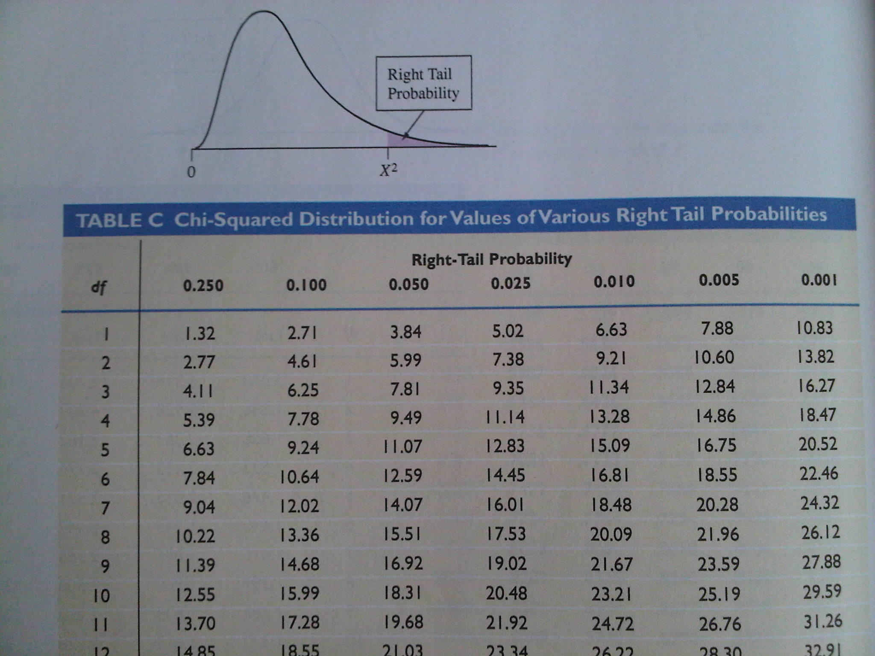
TABEL C

Slide 27
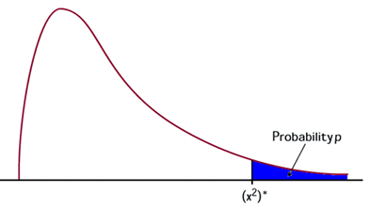
Vergelijk de berekende geobserveerde Chi-kwadraat met de kritieke waarde Chi-kwadraat bij df=2 en α=5% (opzoeken in Tabel C) => 5,99
Kunnen we H₀ verwerpen?
onze uitkomst
5,99
α=5%
De toetsing is gebaseerd op de steekproevenverdeling van de Chi-kwadraat statistic.

Slide 28
Samengevat:
Chi-kwadraat toets
De chi-squared statistic geeft aan hoeveel de observed counts van de expected counts afwijken.
Als deze significant afwijken van elkaar, dan kun je de nulhypothese verwerpen en concluderen dat er een associatie is tussen de variabelen (in de populatie).
Let op verschil tussen significantie en sterkte van associatie: Met de Chi-kwadraat test toets je of een verband statistisch significant is (of niet), je weet dan (nog) niet hoe sterk het verband is.
Denk ook aan de afvalpillen! Significantie = mate van zekerheid dat er in de populatie een verband is.

Slide 29
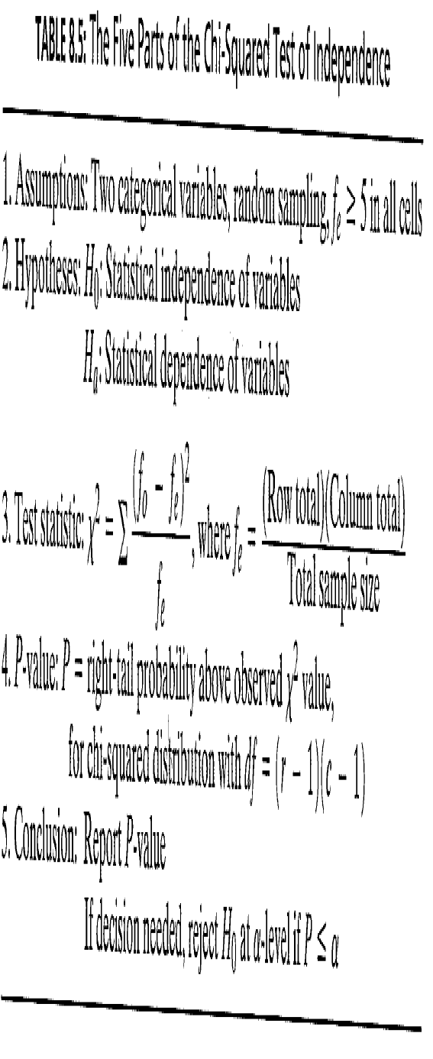
Samengevat:
Chi-kwadraat toets
Snellere manier om f_{e} uit te rekenen. Idem als:

Slide 30
VERWACHTING (f_{e})
 | Dragen van gordels
Toestand na het ongeluk | JA | NEE | Totaal
Overleden | ?? | 600,5 | 2111
Zwaargewond | ?? | ?? | 246.448
Lichtgewond of niks aan de hand | ?? | ?? | 328.445
Totaal | 412.878 | 164.126 | 577.004
(kolomtotaal * rijtotaal) / totale n
p(overleden) * p(geen gordel) * totale n
(2111 * 164.126) / 577.004 = 600,5

Slide 32
Welke cellen zijn verantwoordelijk voor de samenhang?
Residuen

Slide 33
Welke cellen zijn verantwoordelijk voor de samenhang?
Residuen
Het doel van standaardiseren (uitdrukken in standaarddeviaties): het analyseren van afwijkingen op celniveau.
Gestandaardiseerd residu =
(standardized residual)
se = de standaardfout van de steekproevenverdeling van het verschil (f_{o} - f_{e}) als de variabelen onafhankelijk zijn. De formule van se hoef je niet te weten. Het boek zegt hierover: “formula is complex, and we’ll not give it here”.

Slide 34
standardized residual van de cel “geen gordel + overleden”
Residuen: welke cellen zijn verantwoordelijk voor samenhang?
 | Dragen van gordels
Toestand na het ongeluk | JA | NEE | Totaal
Overleden |  | 1601 (48.36) | 2111
Zwaargewond |  |  | 246.448
Lichtgewond of niks aan de hand |  |  | 328.445
Totaal | 412.878 | 164.126 | 577.004
se berekenen hoef je niet te kennen; se = 20,69.

Slide 35
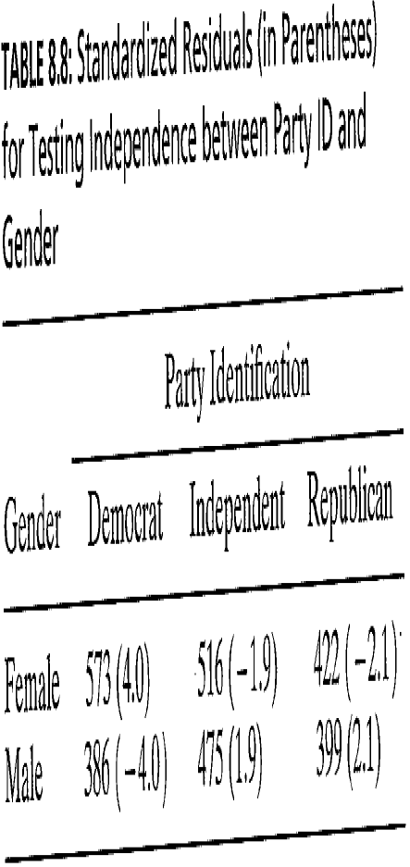
Hoe beoordeel je de standardized residual?
Residuen: welke cellen zijn verantwoordelijk voor samenhang?
Er is ongeveer 5% kans dat gest. residu buiten de range (-2, 2) valt.
> 3 of < -3 is “strong evidence” van afwijking van onafhankelijkheid van de variabelen.

Slide 37
Wat is de sterkte van het verband?

Slide 38
Manier om sterkte van associatie te zien: verschillen in proporties of percentages
A. Perfecte associatie | Republican | Democrat | Total
Men | 100% | 0 | 100%
Women | 0 | 100% | 100%
Total | 50% | 50% | 100%
B. Sterke associatie | Republican | Democrat | Total
Men | 70% | 30% | 100%
Women | 30% | 70% | 100%
Total | 50% | 50% | 100%
C. Geen associatie | Republican | Democrat | Total
Men | 40% | 60% | 100%
Women | 40% | 60% | 100%
Total | 40% | 60% | 100%

Slide 39
Manier om sterkte van associatie te zien: verschillen in proporties of percentages
A. Perfecte associatie | Republican | Democrat | Total
Men | 100% | 0 | 100%
Women | 0 | 100% | 100%
Total | 50% | 50% | 100%
B. Sterke associatie | Republican | Democrat | Total
Men | 70% | 30% | 100%
Women | 30% | 70% | 100%
Total | 50% | 50% | 100%
C. Geen associatie | Republican | Democrat | Total
Men | 40% | 60% | 100%
Women | 40% | 60% | 100%
Total | 40% | 60% | 100%

Slide 40
Manier om sterkte van associatie te zien: verschillen in proporties of percentages
A. Perfecte associatie | Republican | Democrat | Total
Men | 100% | 0 | 100%
Women | 0 | 100% | 100%
Total | 50% | 50% | 100%
B. Sterke associatie | Republican | Democrat | Total
Men | 70% | 30% | 100%
Women | 30% | 70% | 100%
Total | 50% | 50% | 100%
C. Geen associatie | Republican | Democrat | Total
Men | 40% | 60% | 100%
Women | 40% | 60% | 100%
Total | 40% | 60% | 100%

Slide 41
Manier om sterkte van associatie te zien: “difference of proportions” ligt tussen -1 en +1
A. Verschil proporties = 1,0 | Republican | Democrat | Total
Men | 100% | 0 | 100%
Women | 0 | 100% | 100%
Total | 50% | 50% | 100%
B. Verschil proporties = 0,4 | Republican | Democrat | Total
Men | 70% | 30% | 100%
Women | 30% | 70% | 100%
Total | 50% | 50% | 100%
C. Verschil proporties = 0,0 | Republican | Democrat | Total
Men | 40% | 60% | 100%
Women | 40% | 60% | 100%
Total | 40% | 60% | 100%

Slide 42
Manier om sterkte van associatie te zien: “relative risk”
Gemiddelde associatie | Republican | Democrat | Total
Men | 70% | 30% | 100%
Women | 30% | 70% | 100%
Total | 50% | 50% | 100%
Relative risk = ratio van de twee proporties = p1/p2
0,7/0,3 = 2,3
Conclusie: Mannen hebben een 2,3 keer zo grote kans om Republican te stemmen dan vrouwen (nl. kans van 70% vs. kans van 30%)

Slide 43
Manier om sterkte van associatie te zien: “relative risk”
Gemiddelde associatie | Republican | Democrat | Total
Men | 70% | 30% | 100%
Women | 30% | 70% | 100%
Total | 50% | 50% | 100%
Omgekeerd kan ook: Relative risk = ratio van de twee proporties = p1/p2
0,3/0,7 = 0,43
Conclusie: Vrouwen hebben een 0,43 keer zo grote kans om Republican te stemmen dan mannen (0,7 * 0,43 = 0,3).

Slide 44
Net als bij de t en z toets, is niet alleen de statistische significantie van belang:
Tot slot: waarschuwing:
TABLE: Contingency table of the opinion on leaving the EU (Brexit).
 | sample A |  |  |  |  | sample B
 | Agreement? |  |  |  |  | Agreemenent?
 | Yes | No | Total |  |  | Yes | No | Total
Women | 49 | 51 | 100 |  | Women | 4.900 | 5.100 | 10.000
Men | 51 | 49 | 100 |  | Men | 5.100 | 4.900 | 10.000
Total | 100 | 100 | 200 |  | Total | 10.000 | 10.000 | 20.000
Chi-sq = 0.08 p = 0.78
Chi-sq = 8.0 p = 0.005
Een grotere steekproef leidt tot een grotere Chi-kwadraat.

Slide 45
Samengevat:
Is er een significant verband? > Chi-kwadraat toets
Waar zit dat verband dan precies? (in welke cellen?) > gestandaardiseerde residuen
Hoe sterk is het verband tussen twee variabelen? > Daar doet de Chi-kwadraat toets geen uitspraak over.
Sterkte? > kijk naar de percentage verschillen, proportie verschillen of relative risk

